Slide 1


智能适老生活用品创新升级项目
企业SOP与实操指导 · 工业设计专业项目教学
本课程以企业真实研发流程为蓝本，带领同学们完整走过从用户调研到工程交付的全链路设计实践，聚焦人工智能赋能智慧养老产品系统设计。
设计·工程·交付

Slide 2






企业级产品开发流程：12学时如何完成一次设计冲刺
一个智能养老产品从想法到落地，绝非一蹴而就。本项目模拟企业真实研发流程，在12学时内带领同学们经历完整的设计冲刺，感受从模糊需求到可交付产品方案的全过程蜕变。
用户调研
产品定义
发现真实痛点
明确设计目标
概念设计
深化设计
发散创意方案
精化产品方案
工程验证
成果交付
确认可制造性
汇报与归档
每个阶段均有明确的输入要求、过程工具与输出成果，确保设计过程可追踪、可评估、可复盘。

Slide 3

阶段一：用户调研——走到老人真实生活中
设计的第一步不是画图，而是发现真实问题。优秀的产品来自于对用户深刻的理解。走出教室，走进老人的家庭与社区，才能捕捉到真正有价值的设计机会。
调研目标
调研方法
了解老人日常生活习惯与作息规律
识别使用产品时遇到的困难
发现潜在安全风险与隐患
挖掘尚未被满足的潜在需求
用户访谈：面对面深度对话，获取第一手资料
场景观察：记录真实使用行为与环境
行为记录：拍摄、笔记、录音，留存原始数据

Slide 4
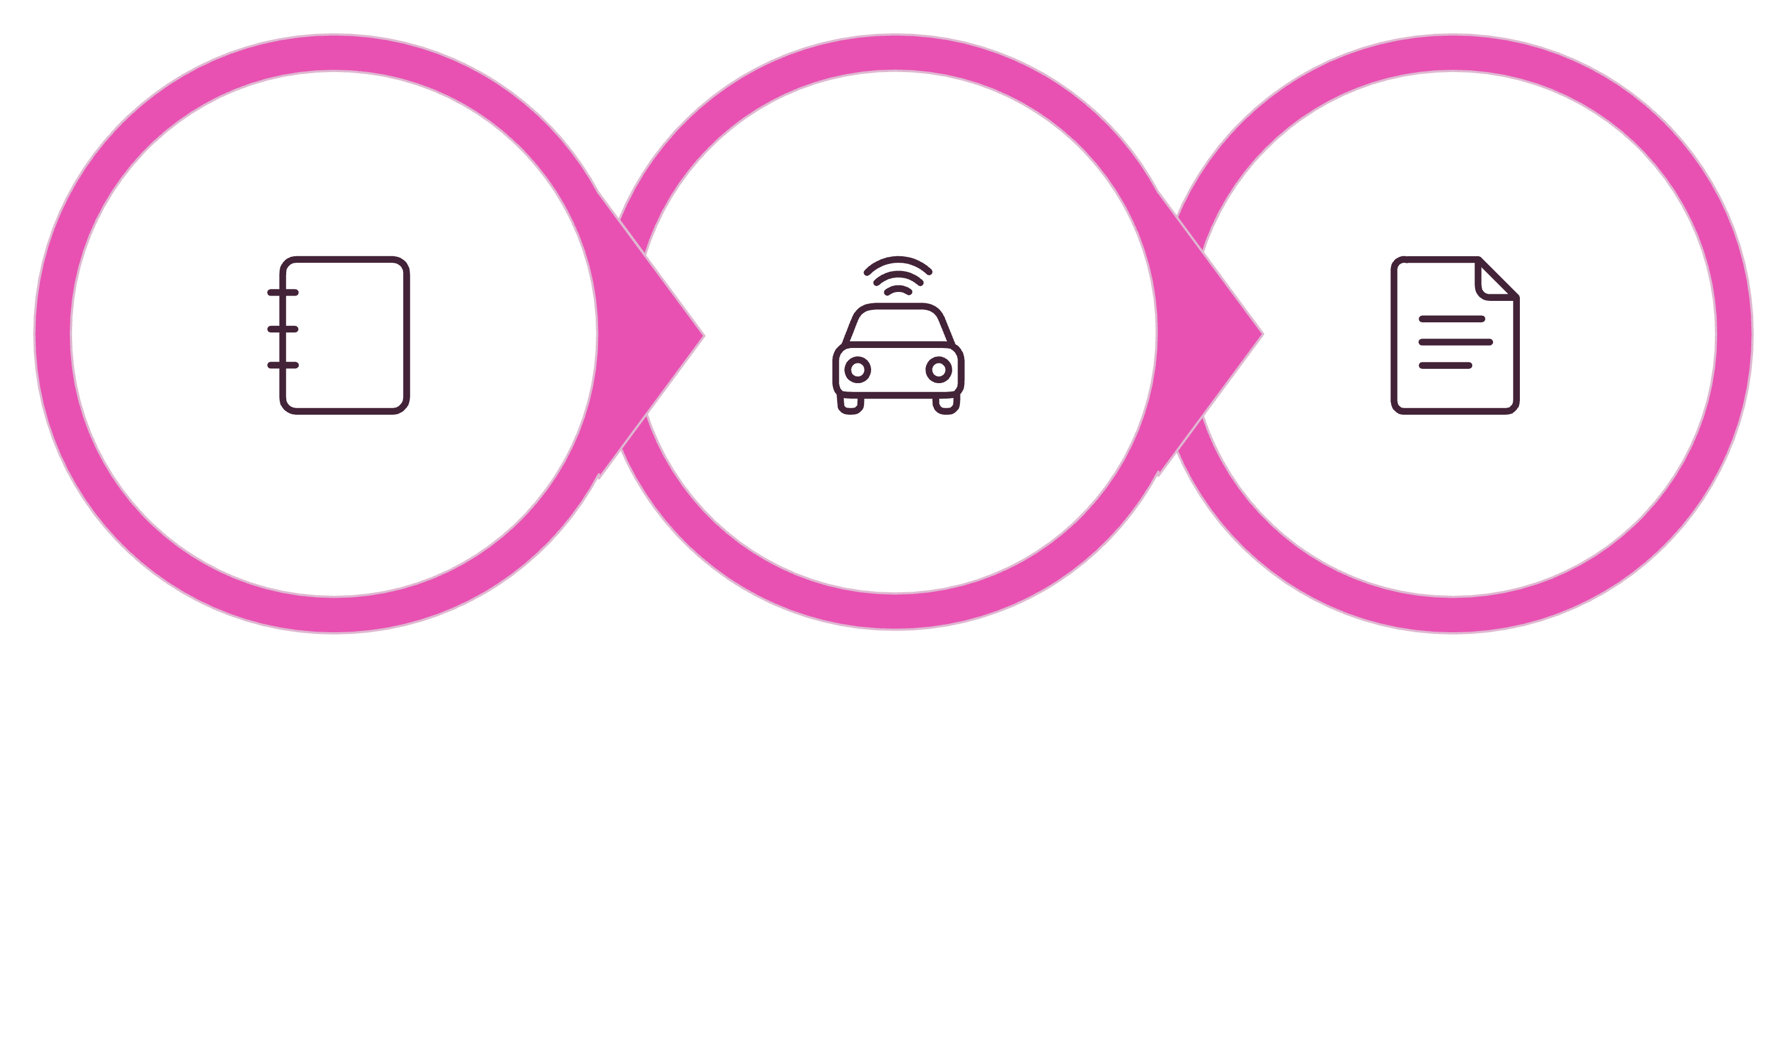
用户调研工具与AI辅助分析
科学的调研工具让数据采集更系统，AI辅助分析则大幅提升信息整理效率。两者结合，帮助同学们在有限时间内产出高质量的需求洞察。
资料采集
AI辅助分析
输出报告
调研工具包
AI辅助能力
访谈记录表
用户观察表
场景地图
用户画像模板
快速整理大量访谈文本
提炼高频痛点关键词
自动归类需求维度
辅助撰写需求报告草稿

Slide 5
阶段一成果：用户需求报告
用户调研阶段的核心交付物是一份结构清晰、数据翔实的《用户需求报告》。报告的核心价值在于完成从"老人有什么问题"到"产品可以解决什么问题"的关键转化。
1
调研对象与方法
说明调研规模、访谈人数、使用的工具与方法论
2
老人用户画像
典型用户特征、年龄层、健康状态、技术接受度
3
行为流程分析
老人日常行为路径与关键触点梳理
4
痛点排序
按频率与严重程度对痛点进行优先级排列
5
设计机会点
将痛点转化为可落地的产品设计方向

Slide 6
阶段二：概念设计——从痛点到产品方案
明确用户需求之后，进入创意发散阶段。概念设计不追求画面漂亮，而是追求解决真实需求。每一个方向都要回答：这个设计能帮助老人解决什么问题？
头脑风暴
不设限制，快速发散所有可能方向
方案发散
从多个维度延伸，形成差异化概念群
AI辅助生成
借助AI工具快速生成参考方向与视觉表达
人工筛选
设计师判断方案价值，淘汰不可行路径
方案深化
对优质概念进行细化，进入下一阶段

Slide 7




AI如何辅助产品创意生成
AI工具不是替代设计师，而是成为设计师的高效助手。在概念生成阶段，AI可以帮助快速扩展思路、辅助可视化表达，让设计师将精力聚焦在价值判断与方案优化上。
生成产品方向
辅助效果图表达
快速验证设计想法
输入用户痛点，AI快速输出多个产品概念方向，供设计师参考与筛选
借助AI图像工具将草图概念快速转化为高质量效果图，加速评审
在几分钟内对多个方案进行初步视觉验证，节省传统手绘时间
推荐工具：通义千问 · 豆包 · 讯飞星火 · 文心一格 — 设计师负责判断方案价值，AI负责提速。

Slide 8
概念方案需要回答三个问题
一个优秀的概念方案，必须能够清晰回答以下三个核心问题。这也是企业评审中导师首先审视的维度。只有同时满足技术可行、老人愿意用、产品能落地三个条件，方案才具备推进价值。
❶ 给谁使用？
❷ 解决什么问题？
❸ 为什么这样设计？
明确目标用户群体：年龄段、健康状况、技术接受能力、使用场景
直指核心痛点：安全隐患、操作困难、情感孤独还是健康监测需求
阐明设计逻辑：技术方案选择依据、造型语言来源、交互方式合理性
优秀方案的三个标准
在企业项目评审中，评委不只看创意是否新颖，更看方案是否真正以用户为中心，能否经受工程化的推敲与市场的检验。
技术上可行，有实现路径
老人真正愿意接受和使用
产品具备量产落地可能性

Slide 9

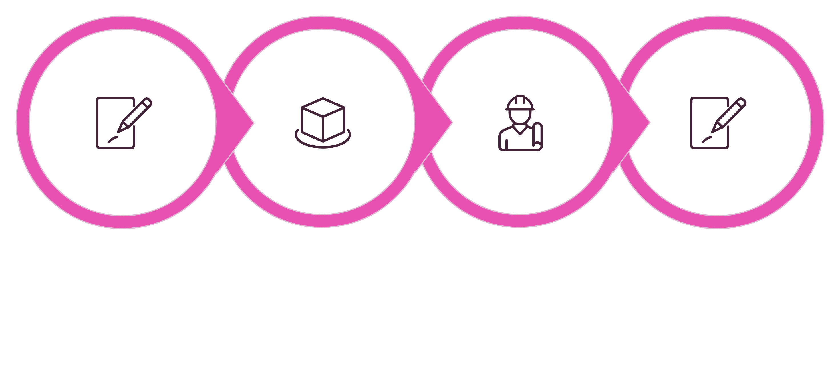
阶段三：深化设计——把创意变成产品
通过评审的概念方案进入深化设计阶段。这一阶段的目标是将创意转化为接近真实生产要求的完整设计方案，输出可供工程师评审的设计文件。
手绘草图
效果图
三视图
工程图
外观设计
结构设计
CMF设计
造型语言、比例关系、品牌风格
装配关系、内部结构、维修便利性
色彩、材料、表面处理方案
交互流程
操作逻辑、界面设计、反馈机制

Slide 10

产品深化设计需要考虑什么？
深化设计不只是让产品"看起来好看"，更要让产品"用得顺手、造得出来、修得方便"。以下三个维度是工业设计专业同学在此阶段必须系统思考的核心内容。
外观设计：符合老人使用习惯
结构设计：考虑装配、维修与制造
交互设计：操作简单、明确、安全
按键尺寸放大、字体清晰易读、颜色对比明显、握持舒适防滑。造型亲切不科技感过强，降低心理使用门槛，提升老人的接受意愿。
合理规划零部件数量与装配顺序，减少紧固件种类。预留维修检修口，考虑模块化设计以降低售后成本。遵循DFM原则，确保工厂可批量生产。
单步操作完成核心功能，避免多级菜单嵌套。提供语音、触觉等多模态反馈。紧急求助功能一键直达，界面无歧义，安全性优先。

Slide 11

阶段四：工程验证——设计能不能制造？
设计不能停留在效果图。再美的外观，如果无法批量生产，就没有商业价值。工程验证阶段是设计从"图纸"走向"产品"的关键关口，也是校内作品与企业产品最大的分水岭。
工程验证核心目标
为什么工程验证至关重要？
DFM可制造性评估
材料选型与成本控制
供应链可行性调研
加工工艺路线确认
企业SOP第四阶段明确要求：设计方案必须经过可制造性、成本核算与供应商沟通三项验证。任何一项不通过，设计均需返回修改。这一环节培养同学们的工程意识与成本意识，是从设计师成长为产品经理的必经阶段。

Slide 12
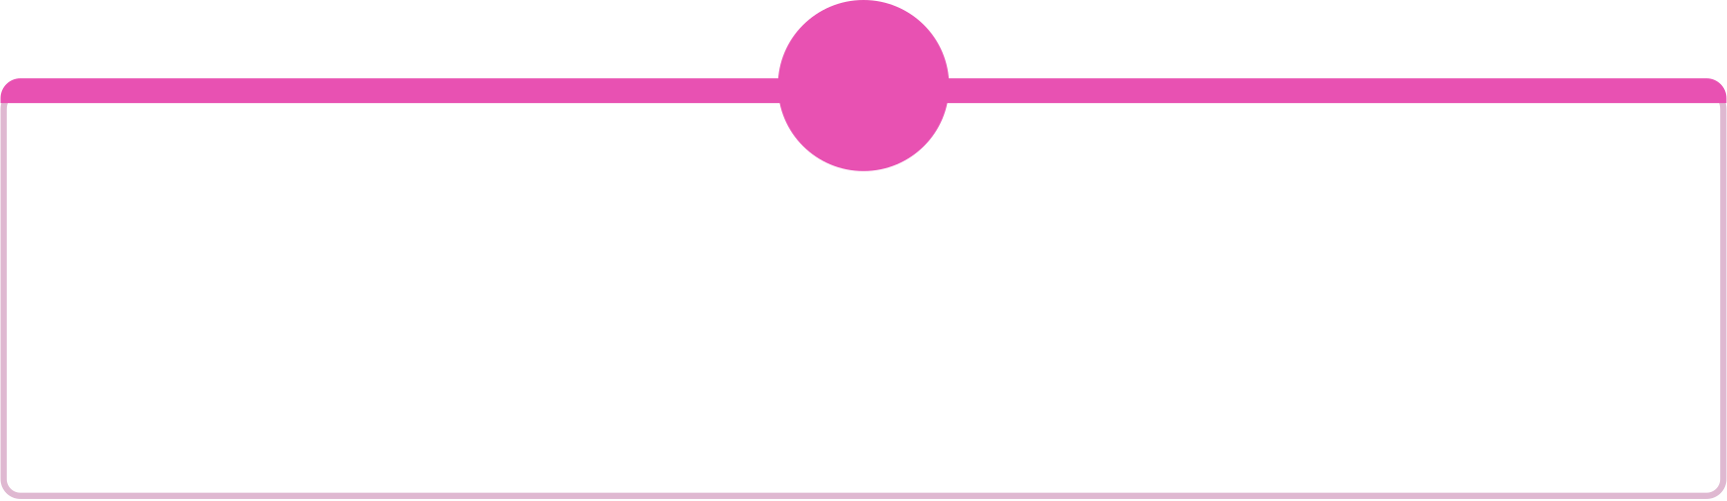

工程验证核心检查内容
工程验证不是凭感觉判断，而是依据清单逐项核实。每一项检查都直接影响产品能否顺利量产，以及最终的产品质量与成本结构。
1
2
结构合理性
材料适配性
壁厚均匀、拔模角度合理、无结构干涉，强度满足使用要求
材料性能匹配使用场景，通过老化、耐候、安全认证要求
3
4
成本可控性
加工可实现性
BOM清单成本核算，与目标零售价形成合理利润空间
现有工艺可实现所有结构特征，无需特殊定制工装
本阶段输出成果：《工程验证报告》，包含问题清单、修改建议与通过确认。

Slide 13

阶段五：成果汇报——讲清楚你的设计价值
优秀的设计需要被清晰地表达。成果汇报不是简单展示图片集锦，而是向评委和用户完整还原设计决策的全过程，证明你的方案有价值、有逻辑、有落地可能。
1
为什么设计这个产品？
从用户调研出发，讲述发现问题的过程，建立方案的必要性
2
解决了什么问题？
对应痛点，说明设计如何有效改善老人的生活质量与安全性
3
如何实现的？
展示结构、材料、工艺方案，证明技术可行性与工程合理性
4
未来如何推广？
分析市场机会、目标渠道与商业化路径，体现产品的市场价值

Slide 14



企业项目中的双导师协作模式
本项目引入产业—学校—用户三方协同机制，打破传统课堂的单一教学模式。校内教师与企业导师分工明确、优势互补，养老机构则提供真实需求验证场景。
校内教师
企业导师
用户·养老机构
负责设计方法论指导，包括用户研究方法、概念设计工具、设计评价标准，确保同学掌握系统的设计思维框架
提供工程经验与行业视角，介入结构审查、成本控制与供应链对接，将企业真实项目标准带入教学
参与需求验证与方案反馈，确保设计方案真正符合老人的实际需求，避免闭门造车
三方协作机制是本项目区别于普通课程设计的核心优势，也是同学们获得真实职业体验的关键路径。

Slide 15
项目全过程交付物管理
每个设计阶段均有对应的标准交付物，形成完整的设计文件链路。这不仅是评分依据，更是同学们未来进入企业工作时必须掌握的项目文档管理能力。
阶段一
阶段三
阶段五
《用户需求报告》
《概念设计方案》
《项目汇报材料》
1
2
3
4
5
阶段二
阶段四
《产品定义书》
《深化设计稿》
五份交付物环环相扣，每一份文件都以上一阶段成果为基础。完整的文件链路证明同学具备企业级的设计过程管理能力，是求职简历中最有说服力的作品集内容。

Slide 16





从学生作品到企业产品
本项目培养的，不只是"会画图的人"。通过完整的企业SOP实训，同学们将成长为能够真正参与智慧养老产品全链路研发的复合型设计人才。
理解用户
深入老人真实生活，建立用户同理心，发现真实设计机会
应用AI
熟练运用AI工具辅助调研、创意生成与效果表达，提升设计效率
完成产品设计
从概念到深化，输出符合企业标准的完整设计方案与工程文件
参与工程交付
具备可制造性意识，理解设计与工程协作流程，推动方案落地
智慧养老产品设计人才，是未来银发经济最需要的跨界复合型人才。
从今天的课堂出发，走向真实的产业舞台。

